Slide 1
3TOP · AI활용 방법론
AI 활용 개발 지침서
보고용
2026. 08

Slide 2
1. 문제
왜 바꿔야 하는가
기존 방법론은 AI를 활용해 산출물을 생성하는 구조가 없어, 생산성 개선에 한계가 있습니다.
문제 | 영향
요구사항 변경 시 산출물 유지비용 폭증 | 문서 재작업에 개발 시간의 30~40% 소모
핵심 인력 의존도 높음 | 1명 이탈 시 해당 도메인 전체 지연
AI 협업 구조 부재 | AI 도구를 도입해도 "사람이 다 쓰는" 구조 — 생산성 개선 제한적
프로젝트 종료 후 지식 소멸 | 다음 프로젝트에서 처음부터 반복
AI를 "도구"로만 쓰면 효과가 제한적이여서
AI가 자산을 이해하고 산출물을 직접 생성하는 구조가 필요

Slide 3
2. 방안
무엇을 바꾸는가
사람이 작성하던 산출물을 AI가 생성하고, 사람은 검토·의사결정으로 역할을 전환합니다
기존 | AI 활용 방법론
사람이 문서 작성 → AI가 보조 | AI가 초안 생성 → 사람이 검토·확정
프로젝트 끝나면 지식 소멸 | 산출물 → 자산으로 축적 → 다음 AI 입력
인력 교체 시 다시 처음부터 | 자산이 남아 있으므로 신규 인력도 AI+자산으로 즉시 생산
① 축적된 자산
(정책서·설계서·코드)
② AI가 자산 활용
→ 산출물 초안 생성
③ 사람이 검토·확정
→ 공식 산출물
④ 재사용 가치 있으면
→ 자산으로 등록

Slide 4
3. 원리
무엇이 반복되는가
방법론은 Bolt 단위 AI구현을 위한 산출물을 정의하고, 각 단계마다 AI 생성 → 휴면검토를 거치도록 설계되어 있습니다.
단계 | 핵심 질문 | 산출물 예시
착수 | 왜, 무엇을 하는가 | 문제정의서, 목표KPI, 범위
범위정의 | 경계와 틀은 무엇인가 | 제약사항, NFR, 컴포넌트, 도메인정의서
구조설계 | 어떻게 나누고 연결하는가 | EARS, ERD, 상태머신, WBS
상세설계 | 구체적으로 어떻게 만드는가 | GWT, 시퀀스, 화면, 클래스
구현 | 코드로 만든다 | 소스코드, 단위테스트
테스트 | 동작하는가 | 통합테스트, E2E, Go/No-Go
안정화 | 서비스 가능한가 | 운영매뉴얼, 성능튜닝
착수
범위정의
구조설계
상세설계→구현
(Bolt 반복)
테스트
안정화

Slide 5
4. 표준화
역활을 어떻게 나누는가
산출물은 종류(AI 작성 방식)·범위(변경 영향)로 표준화되어, AI와 검토자가 무엇을 해야 할지 즉시 판단할 수 있습니다.
AI가 어떻게 작성하고, 검토자가 무엇을 확인하는가?
산출물 종류 | AI 작성 방식 | 검토자 확인
Proposal | 문제→목표→대안→결정 구조로 서술 | 방향이 맞는가
Spec | 정형화된 구문으로 빠짐없이 나열 | 요구가 정확한가
Design | 다이어그램과 테이블로 시각화 | 구조가 구현 가능한가
Task | 작업을 분해하고 담당·일정 배정 | 계획이 현실적인가
변경 시 영향 범위가 얼마인가?
산출물 범위 | 의미 | 변경 시 영향
Project | 프로젝트 전체의 전제조건 | 전체 재검토
Domain | 해당 도메인의 전제조건 | 그 도메인만 재검토
Bolt | 해당 유스케이스 내부 | 그 Bolt만 재검토

Slide 6
5. 효과
무엇이 좋아지는가
AI 활용으로 프로젝트의 품질과 속도를 높이고, 축적된 자산은 프로젝트의 리스크와 비용을 줄입니다.
 | 기존 방식 | AI 활용 | 개선 효과
산출물 작성 | 사람이 직접 | AI 초안 + 사람 검토 | 50~70% 시간 단축
인력 의존 | 핵심인력 부재 → 전체 지연 | 자산 기반 → 누구든 AI와 작업 | 인력 리스크 해소
품질 검증 | 수동 리뷰만 | AI 자동검증 + 사람 판단 | 반복 검증 비용 절감
지식 축적 | 종료 후 소멸 | 자산으로 영구 축적 | 반복 시 점진 향상
비용 (목표) | 기준 대비 | AI 협업 적용 | 30% 절감
50~70%
산출물 작성 시간 단축
30%
목표 비용 절감
0
인력 교체 시 지식 손실
↑
프로젝트 반복 시 생산성

Slide 7
6. 확산
어떻게 적용하는가
파일럿으로 방법론을 실증하고 자산세트를 확보한 뒤, 전사 표준으로 확대 적용합니다.
 | 방법론 검증 | 범용성 검증 | 조직표준
목표 | . 방법론 실증 . 비용산정 모델 초안 . 2개 도메인 자산 세트 | . 범용성 검증 . 산정 모델 확정 . 자산 전체 세트 완성 | . 비용 30% 절감(목표수치) (SI 프로젝트 적용)
범위 | . Order + Payment (연관 도메인은 Mock) | . 12개 도메인 전체 · 72개 Bolt (4개 파트, 16명) | . 검증된 방법론 . B2C 자산 세트
진행 | . 착수~구조설계 6주 . Bolt 반복 6주 . 테스트/안정화 1주 (Go/No-Go) | . 1차 자산을 10개 도메인에 재사용, . 생산성 향상 실측 | . 조직 표준으로 확정 . 신규 프로젝트 기본 적용
인력 | 4명 | 4개 파트, 16명 | -
1차: 주문·결제
(13주)
2차: 전체 도메인
(26주)
전사 확장

Slide 8
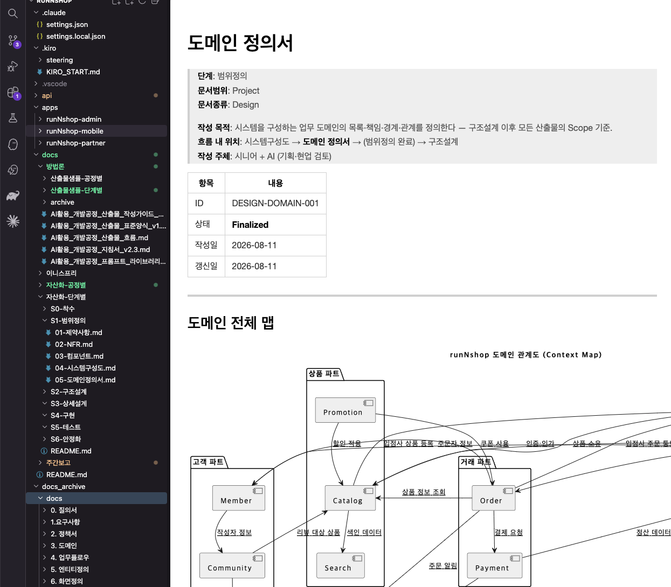
7. 현황
어떻게 진행해왔나
■ AI활용 방법론 기반 자산화 진행현황
1. 방법론 수립 (7/6 ~ 24)
- AI를 활용한 산출물 자산화를 위해 체계적 방법론 필요성 확인
- AI활용 개발공정 지침서 v2.0 초안 수립
2. 유형별 방법론 적용 및 개선점 도출 (7/24 ~ 31)
- 산출물을 유형(Proposal/Spec/Design/Task)별로 작성 시도
- 개선점: 산출물 간 선후행 의존관계를 고려한 작성순서 체계 필요
(일부 Spec 산출물이 아직 미확정인 Design를 참조해야 하는 순환)
3. 단계별(작성순서) 방법론으로 전환 (8/3~현재)
- 의존관계 기반으로 재구성
(착수→범위정의→구조설계→상세설계→구현→테스트→안정화)
- 선행 산출물 확정 후 다음 산출물 작성 → 순환 참조 해소
- 지침서 v2.3 적용 중
4. 현재 진행 상태
- S0(착수) ~ S2(구조설계): 완료 — 산출물 23개 확정
- S3(상세설계): 1차 파트(Order+Payment) 대상 진입 준비 중
5. 향후 계획
- 8~9월: S3 완료 → 구현 착수
- 10월: 2차 파트 확장 + 신규 인력 합류 시 방법론 온보딩 검증
구현물
apps
방법론
streering
prompt
산출물
out(자산)
prompt
자료
RFP
정책서
자산
‘방법론’을 기준으로 ‘자료’를 참조해서 ‘산출물’을 생성해줘

